Slide 1
Megbízható kommunikációs kapcsolattal rendelkező földi irányító állomás fejlesztése UAV-hoz
Böjti Paszkál
Belső konzulens: Vörös András
Külső konzulens: Dr. Bartha Tamás
2013/14 I.félév

Slide 2
Tartalom
Motiváció, feladat részletei
A repülőgép kialakítása
  Hardver
  Fedélzeti rendszer architektúra
  A kommunikáció (telemetriai adatok)
A földi állomás (Ground Control)
  Feladatai
  Megvalósítási lehetőségek
Továbbfejlesztési lehetőségek
Kérdések
Notes:
A félév során egy külső projektben veszek részt, amelynek célja az MTA SZTAKI-ban fejlesztett robotrepülőgép földi állomásának újratervezése.
A repülő fejlesztése több éve kezdődött, azzal a céllal, hogy a kifejlesztett szabály(o)zó algoritmusokat, egy könnyen bemutatható formában demonstrálják. A felhalmozott tapasztalatok alapján szükségessé vált a repülőgépet és annak földi állomását biztonságkritikussá (is) tenni, hibatűrő megoldásokkal felvértezni.

Slide 3
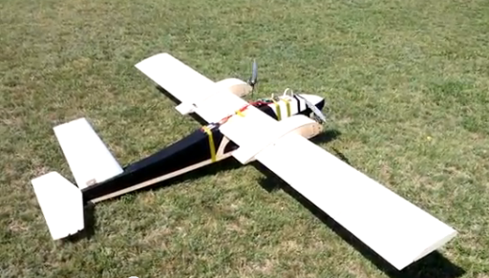
A repülőgép
MTA SZTAKI ORCA 2
UAV (Unmanned Aerial Vehicle)
Redundancia:
  2x motor
  2x akkumulátor
  2x fedélzeti
  számítógép
  2x navigációs
  egység
Notes:
A repülő egy UAV, pilóta nélküli légi jármű.
A biztonságot redundáns elemek biztosítják, ilyen pl. a kettőzött motor, akkumulátor, fedélzeti komponensek.

Slide 4
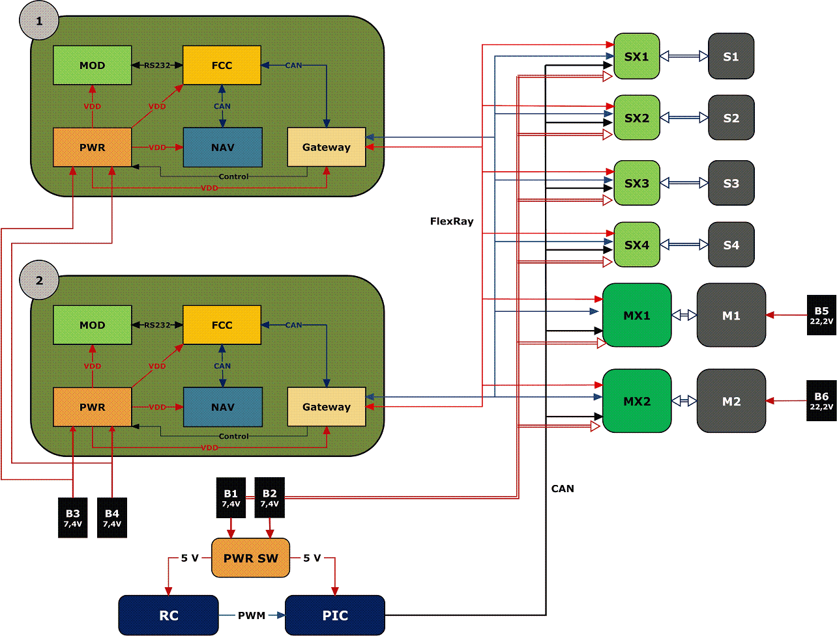
Fedélzeti rendszer architektúra
Akkumulátor
Fedélzeti
számítógép
  FCC
  NAV
  Gateway
  MODem
Notes:
Redundáns a tápellátása
1, fedélzeti számítógépeknek
2, a kormányfelületek mozgatását végző szervóknak
3, a motoroknak
Fedélzeti számítógép is kettőzve szerepel, FCC: ez valósítja meg központi feldolgozást, CAN buszon keresztül a NAVigációs egységtől, a Gatewayen keresztül a szervók állapotáról visszajelzést kap. Illetve az én feladatomhoz a legfontosabb, a MODem

Slide 5
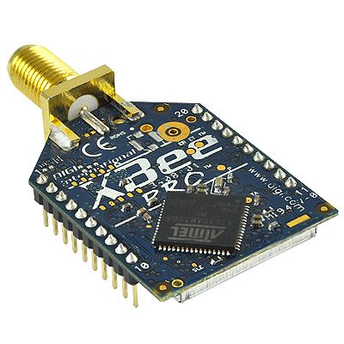
Kommunikáció
XBee-PRO 868 vezeték nélküli modem
  868 MHz, 315 mW fogyasztás
  Közvetlen rálátásnál akár 80 km hatótáv
  IEEE 802.15.4 protokoll
  Soros port
Notes:
Ilyen eszköz van beépítve a repülőbe, illetve a földi számítógépbe, melyre a programot kell írni.

Slide 6
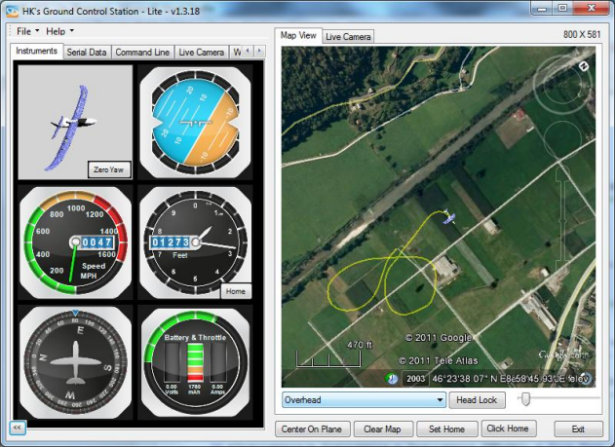
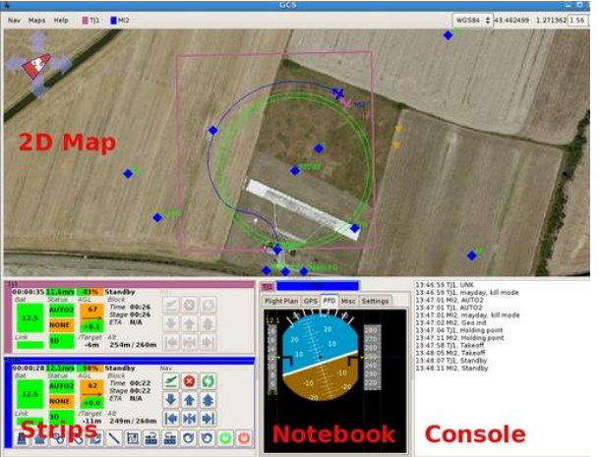
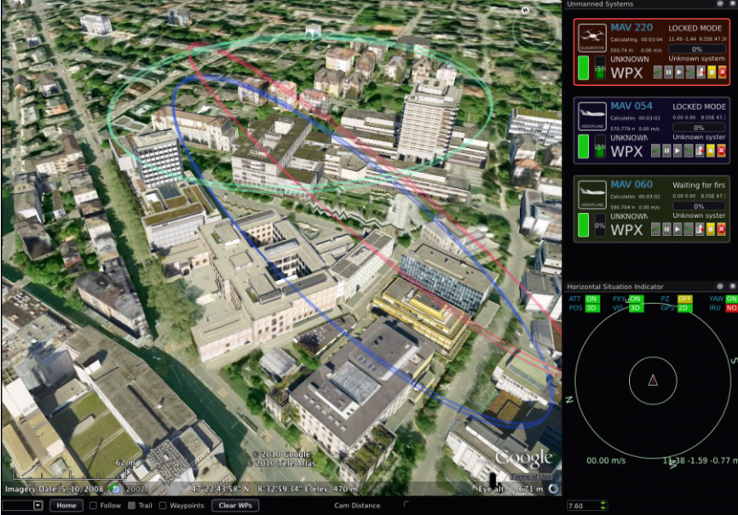
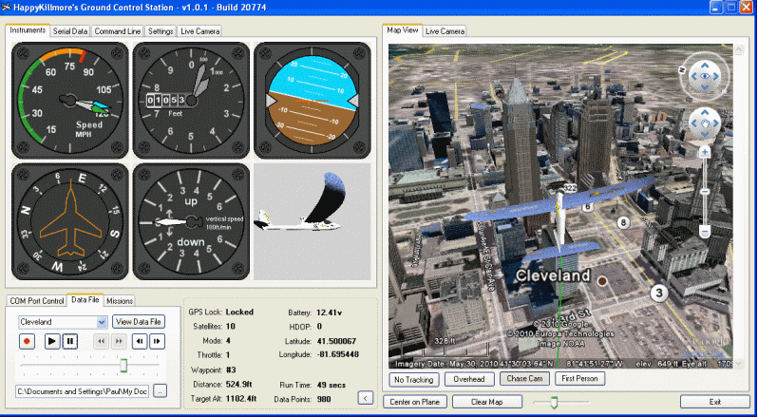
Földi állomás (Ground Control)

Slide 7
Összehasonlítás
 | Ardupilot MissionPlanner | Paparazzi | Micropilot | Qground Control | Happy KillMore
Nyelv | C#, nyílt | ?, nem nyílt | ?, nem nyílt | C++, nyílt | VB, nyílt
Térképes vizualizáció | + | + | + | + | +
Tervezés képernyő | + | - | + | + | +
Több eszköz egyidejű kezelése | - | + | + | + | +
Útvonal utólagos szerkesztése | - | + | + | - | -
Figyelmeztetés | - | - | + | + | -
Redundancia | - | - | - | - | -
Notes:
Láthatóak a különböző GUI-k képességei..... GC, ötvözi az előzőek előnyeit...

Slide 8
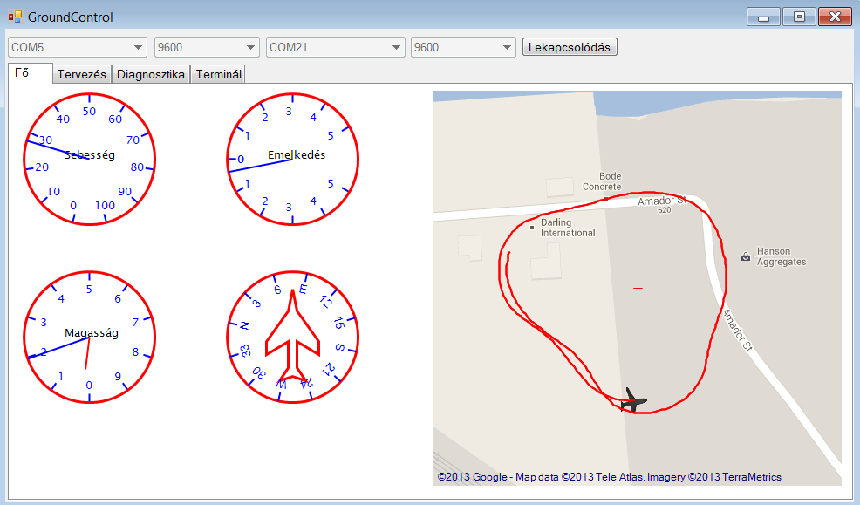
Implementáció
Főképernyő

Slide 9
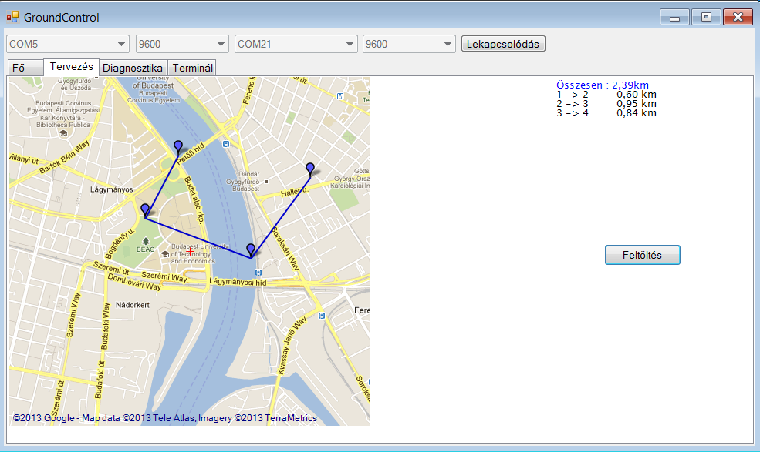
Implementáció
Tervezés képernyő

Slide 10
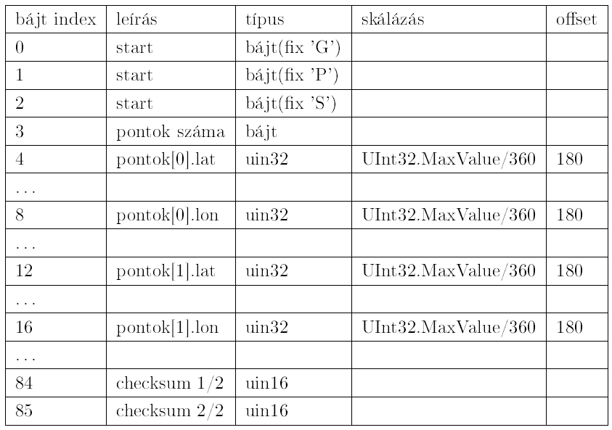
Feltöltés protokollja
Notes:
Egy csomagban el lehet küldeni az összes pontot, mivel összesen 10db lehet. HA megérkezik, a gép 1-1 ACK üzenetet küld, így ha a feltöltés nem lenne sikeres, az operátor újraküldheti.

Slide 11
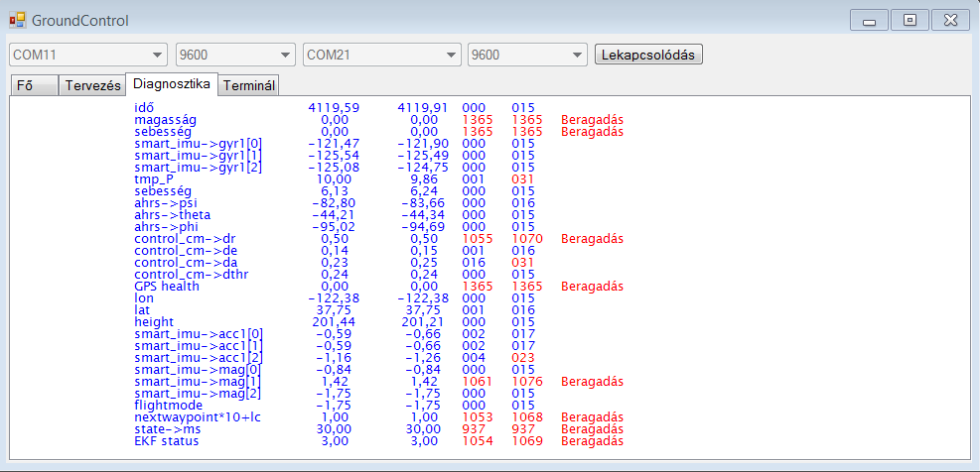
Implementáció
Diagnosztikai képernyő

Slide 12
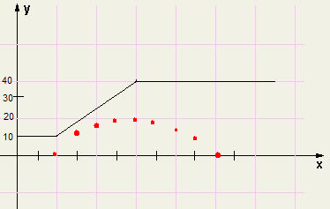
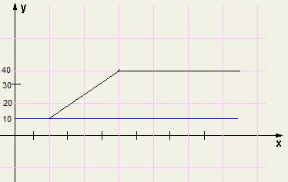
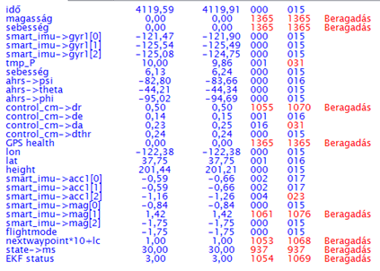
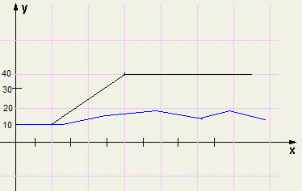
Hibadetektálás
Túl nagy ugrás
Beragadás
Nagy eltérés

Slide 13
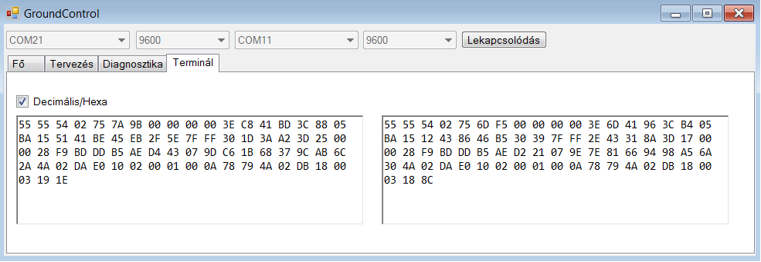
Implementáció
Terminál képernyő

Slide 14
Továbbfejlesztési lehetőségek
Több eszköz egyidejű kezelése
Fedélzeti hibadetektáció felhasználása

Slide 15
Kérdések
Az útvonal pontokon kívül más információk (például szabályzó erősítések) feltöltését megoldhatónak látja a Hallgató?
A dolgozat elején az szerepel, hogy a fellépő hibákról felugró ablak, adott esetben még hangjelzés is figyelmezteti a felhasználót. A diagnosztikai fejezetben azonban ezt már csak port kiesés esetére említi. Ezek után mi a tényleges helyzet a kifejlesztett programban?

